Slide 1
Transformation. All in one.
18/04/2023

Slide 2

Java

Slide 3
Contenido del curso
Instalación
Generalidades y fundamentos
Caso de Estudio
Creación Proyecto base
Conexiones a Base de Datos
Servicios REST
Spring
Contenedores Docker

Slide 4
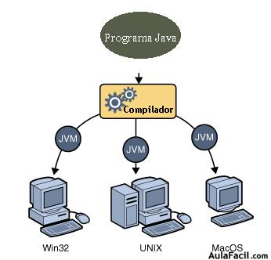
Java
Por que?

Slide 5

Java
Que es?
Java es un lenguaje de programación orientada a objetos (object oriented programming) que se incorporó al ámbito de la informática en los años noventa. Desde entonces, su popularidad ha ido aumentado y hoy en día Java es uno de los lenguajes de programación más utilizados del mundo. En la actualidad puedes descargar todo lo relacionado con java gratuitamente incluyendo el Java Virtual Machine (jvm) o el Open Java Development Kit (jdk) de "fuente abierta" o "código abierto".

Slide 6
Java
Instalación
Java Downloads | Oracle

Slide 7
Java
C# y Java
Java suele ser el lenguaje más utilizado en general debido a su licencia open source, lo que hace que normalmente las empresas se decanten por este y encontremos un mayor número de librerías públicas. Tenemos aquí el lenguaje más utilizado para desarrollos back-end, de aplicaciones web o aplicaciones Android.
C# es, en cambio, el preferido cuando hablamos de desarrollos de escritorio en Windows, videojuegos (por ej. con Unity) o aplicaciones web. También se puede emplear para desarrollo de software embebido, que requieran acceso al hardware a bajo nivel.
Sabiendo en qué tipo de desarrollos suele ser más utilizado cada lenguaje, hagamos una comparativa más en profundidad, teniendo en cuenta los siguientes puntos:
Rendimiento: de acuerdo a los benchmarks, C# suele tener, en general, un mejor rendimiento que Java. Su tiempo de respuesta es más corto, por lo que también ocupa una menor carga de CPU. Pese a esto, Java es también un lenguaje con buen rendimiento. Ambos cuentan con una arquitectura multihilo, por lo que permiten la ejecución de numerosos procesos simultáneamente.
Escalabilidad: pese a que ninguno tenga herramientas estandarizadas de escalabilidad, cuando necesitemos dar soporte a un número elevado de usuarios en nuestra aplicación o almacenar una cantidad creciente de datos, en ambos casos podremos usar herramientas externas como librerías o aplicaciones third-party para ayudarnos. Por ejemplo, Async y Await en C# o NCache para Java.

Slide 8
Java
Instalación
Java Downloads | Oracle

Slide 9
Thank You
Get in Touch
+001 123 45 678 99
info@softwareone.com
7788 One City, One Country

